Slide 1

Jaarverslag 2025

Slide 2
Doelstelling belangenvereniging spankeren
‘Belangenvereniging Spankeren behartigt het collectieve belang van de inwoners van Spankeren. Het uitgangspunt is het in stand houden en verbeteren van het dorp. De vereniging streeft naar een prettige en veilige leefomgeving, voor jong en oud. Hierbij dient de belangenvereniging als klankbord voor de inwoners van Spankeren’

Slide 3
Agenda - Deel 1 (19.30-20.15)
Opening
Afsluiting van 2025
  Vaststelling verslag ALV 2025
  het jaarverslag 2025
  financieel jaarverslag 2025
  verslag kascontrole commissie 2025 en verkiezing kascommissie 2026
Begroting 2026
Contributie 2026
Bestuurszaken

Slide 4
Agenda - Deel 2 (20.30-21.30)
Presentatie over deelauto’s in Spankeren
Spreker: Adriaan van der Brugh

Slide 5
Jaarverslag 2025 - de cijfers
Ontwikkeling ledenaantal
Bestuursvergaderingen
In 2025 hebben er 4 bestuursvergaderingen plaatsgevonden
Informatiebulletin
In 2025 zijn er 4 informatiebulletins uitgebracht
In 2025 telde de Belangenvereniging 230 leden
In 2026 telt Spankeren 793 inwoners

Slide 6
Jaarverslag 2025 - Activiteiten en thema’s (Highlights)
Groen in het dorp
Aan de Edybrug en de fietsbrug hangen sinds 2025 twaalf brugbloembakken met geraniums, gefinancierd via het fonds van de Postcodeloterij. Langs de Dorpsweg kwamen vier nieuwe groene plantenbakken en een vrijwilliger hield een schoonmaakactie langs het kanaal. Dit alles na veelvuldig overleg door bestuur met de gemeente Rheden.
80 jaar bevrijding
Op 19 april 2025 herdacht Spankeren samen met alle verenigingen 80 jaar bevrijding. Met de onthulling van de Bevrijdingsboom, een herdenkingsconcert in de Petruskerk en het hijsen van de nieuwe Spankerense vlag op het Kerkplantsoen. De Spankerense vlag is sindsdien te koop voor alle geinteresseerden.
Sociale Basis
Het bestuur nam deel aan gesprekken met de gemeente Rheden en vele andere Rhedense verenigingen en Stichtingen over de bezuinigingen op subsidies. Er is nog onduidelijkheid over hoeveel en wanneer er bezuinigd gaat worden.
Project Soerens Beekdal
Het bestuur nam namens de inwoners deel aan de gesprekken die gevoerd worden over de herinrichting van het Soerens Beekdal door de gemeente Rheden. Dit gebied ligt voor een groot deel rondom Spankeren en bepaalt daarmee het karakter van het buitengebied van Spankeren in de toekomst.

Slide 7
Jaarverslag 2025 - Activiteiten en thema’s (Highlights)
Gezamenlijke vergadering
De stichtingen en verenigingen van Spankeren vergaderen sinds 2024 gezamenlijk. In 2025 leverde dit onder meer de welkomstmap voor nieuwe inwoners op en goede onderlinge afstemming van activiteiten in het dorp. De Belangenvereniging Spankeren coordineert de gezamenlijke vergaderingen.
Werving aanvullende inkomsten
Via fondsen zoals de Postcodeloterij en het sport- en preventieakkoord werft de vereniging extra middelen voor de groene initiatieven en de Geluksroute. Dit is belangrijk nu de subsidie van de gemeente afneemt.
Bestuurswissel
Tijdens de ALV van 24 april 2025 droeg Martijn den Duijn het voorzitterschap over aan Laetitia de Leede. Het bestuur telt nu zeven leden en blijft op zoek naar versterking.

Slide 8
lidmaatschappen
RONA (Regionaal Overleg Noordelijke Aftakking)
Door de activiteiten van RONA is de lokale en provinciale politiek gemobiliseerd tegen uitbreiding van het goederenvervoer. Het bestuur volgt de ontwikkelingen.
DKK (Vereniging Dorpen en Kleine Kernen in Gelderland)
De vereniging Dorpen en Kleine Kernen Gelderland is een organisatie met dorpsverenigingen als lid. Haar doel is de leefbaarheid van het platteland in Gelderland in stand te houden en te verbeteren. De BS is lid van de vereniging. Het bestuur neemt deel aan de ALV.
Bestuur Dorpshuis
De vertegenwoordiging van de Belangenvereniging Spankeren in het bestuur van het Dorpshuis werd het afgelopen jaar ingevuld door Martijn den Duijn

Slide 9
Financieel Jaarverslag 2025 & begroting 2026

Slide 10
De kascontrole over boekjaar 2025 heeft plaatsgevonden op 19 mei 2026, uitgevoerd door Frank Willems en Tjibbe de Boer.
Bedankt Frank en Tjibbe
Voorstel kascommissie 2027
Frank Willems & nieuw lid gezocht

Slide 11
Contributie 2026
Sinds de invoering van de euro (2002) bedroeg de contributie jarenlang €5 per jaar.
Op de ALV van 2025 is besloten de contributie per 2026 te verhogen naar €7,50 per jaar.
Voor 2026 blijft de contributie €7,50 per jaar. Een verdere verhoging is op dit moment niet nodig.
Waarom dit nodig was en is
Vanaf 2026 ontvangen we minder subsidie van de gemeente, die binnen enkele jaren waarschijnlijk volledig stopt.
We willen als vereniging financieel gezond blijven en onze activiteiten kunnen blijven organiseren.
Wat doen we nog meer?
We werken sinds 3 jaar met sponsoring van lokale bedrijven.
We kijken kritisch naar kosten en uitgaven zoals we altijd gedaan hebben.
We benutten andere fondsen en subsidieprogramma’s

Slide 12
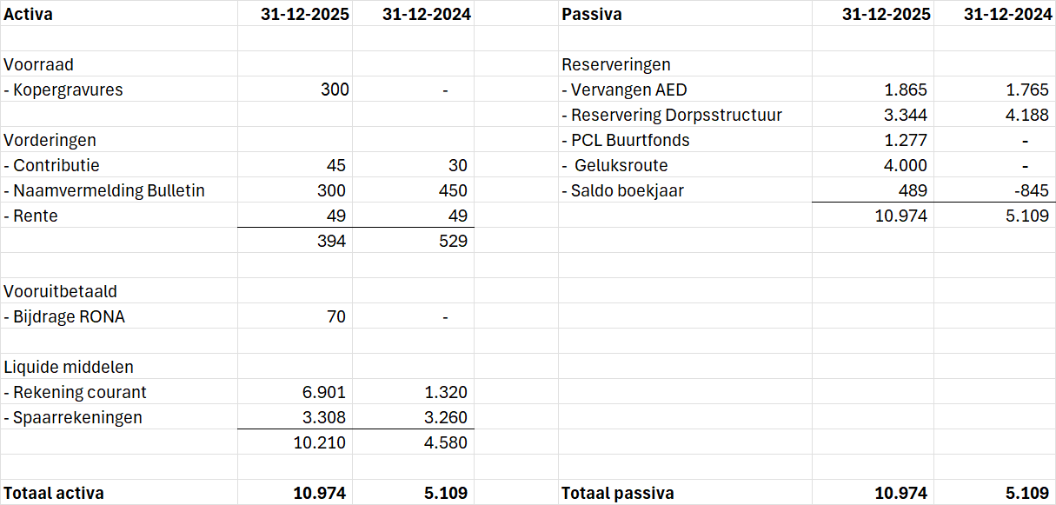

Slide 13
Toelichting op de Balans
Kopergravures. De vereninging heeft eind december een partij kopergravures gekocht. Vanaf 2026 zullen die verkocht worden aan belangstellenden.
Postcode Loterij Buurtfonds. In 2025 is € 5.000 subsidie ontvangen. Hiervoor zijn de bloembakken aan de brug gekocht en van planten voorzien. Eind december was nog € 1.277 beschibaar. De uitgaven zijn buiten de resultatenrekening gebleven in verband met het specifieke karakter van de subsidie.
Groen Geluk. In december is € 4.000 subsidie ontvangen voor de Geluksroute. De uitgaven worden vanaf 2026 verwacht.

Slide 14
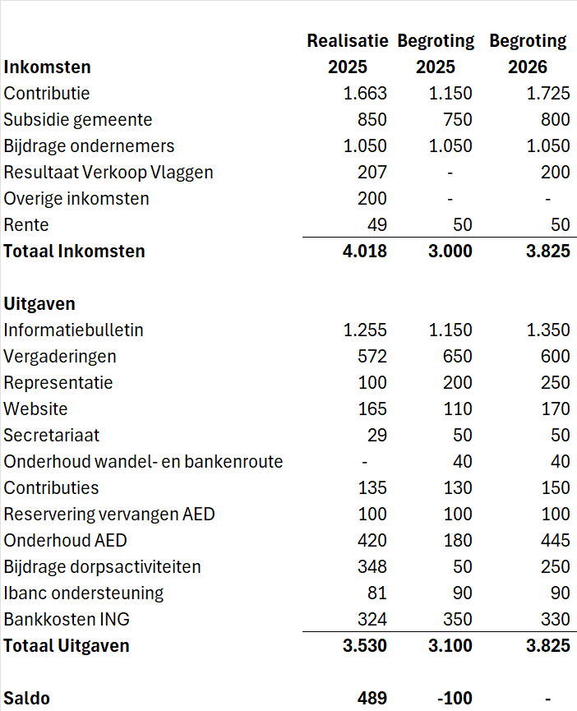
Toelichting jaarverslag 2025
Uitgaven
In 2025 hebben we diverse uitgaven gehad voor dorpsactiviteiten. Over 2025 hebben we een positief saldo, mede door de verkoop van de vlaggen en incidentele inkomsten.
Sinds 2025 komt ook het onderhoud van de AED bij het Dorpshuis ten laste van de vereniging. Dit zoals afgesproken met het Dorpshuis Spankeren bij aanschaf.
Het saldo komt ten gunste van de reservering dorpsstructuur.
Begroting 2026
Inkomsten
De contributie is per 2025 verhoogd naar € 7,50. Daarnaast zoeken we aanvullende inkomsten via fondsen en sponsoring.
Uitgaven
We streven naar een sluitende begroting. We proberen stijgende kosten op te vangen door besparingen elders.

Slide 15
bestuursverkiezing
Voorgestelde bestuurssamenstelling vanaf ALV 27 mei 2026
Martijn Den Duijn Periode 2025-2028 | Algemeen bestuurslid | Fred Milius Periode 2025-2028 | Algemeen bestuurslid
Rebecca Heye Periode 2025-2028 | Penningmeester | Pieter Hoeneveld Periode 2026-2029 | Algemeen bestuurslid
Sjoukje Luijken Periode 2024-2027 | Secretaris | Laetitia de Leede Periode 2024-2027 | Voorzitter
Jan Hulsing Periode 2025-2028 | Algemeen bestuurslid

Slide 16
Vragenronde
Zijn er vragen?

Slide 17
Gastspreker – Deelauto’s
Deelauto’s in Spankeren
Spreker: Adriaan van der Brugh

